Slide 1
AI AGENT CHALLENGE · WEEKLY DEMO
오늘의 냉장고
DB에 저장된 재료가 오늘의 메뉴가 되기까지
Supabase 연동 · 기능 강화 · 추천 구조 고도화
Notes:
0:00–0:45
안녕하세요. 이번 주에는 오늘의 냉장고를 단순 UI 프로토타입에서 실제 데이터와 AI 추천이 연결되는 서비스로 한 단계 끌어올렸습니다.
오늘은 기획 의도, 진행 상황, 이번 주 핵심 구현, 개발 구조를 짚고 마지막에 실제 사용자 흐름을 시연하겠습니다.

Slide 2
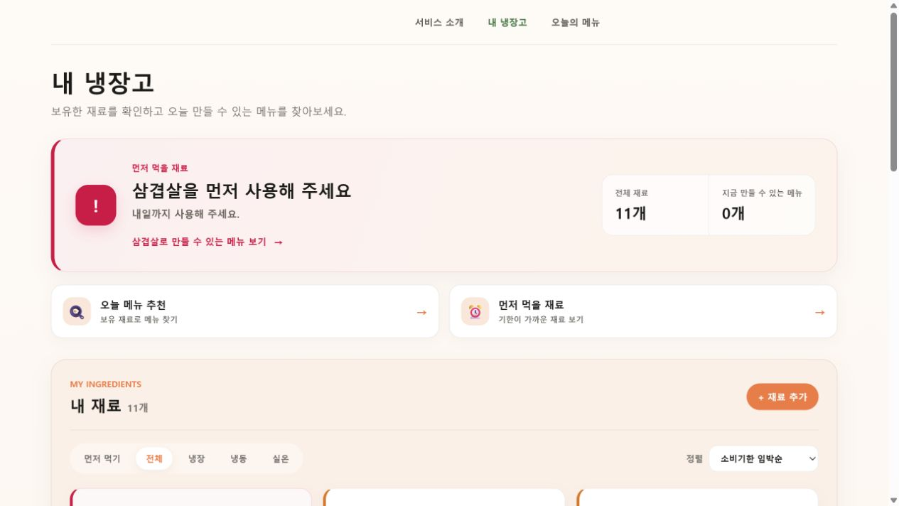
01 · 기획 소개
냉장고 속 재료를 ‘오늘의 결정’으로 바꿉니다
문제
재료는 있는데, 무엇을 먹을지는 매번 다시 고민합니다.
해결
보유 재료 · 소비기한 · 오늘의 에너지를 묶어 지금 실행 가능한 메뉴만 제안합니다.
핵심 가치 | 관리보다 ‘다음 행동’을 쉽게
TODAY'S FRIDGE · DEMO DAY
02
Notes:
0:45–2:00
기획의 출발점은 재료 관리 자체가 아닙니다. 자취생 입장에서는 냉장고에 무엇이 있는지 알아도 오늘 무엇을 먹을지 결정하기가 어렵습니다.
그래서 서비스의 핵심 질문을 ‘무엇을 보관하고 있나’에서 ‘지금 무엇을 만들 수 있나’로 바꿨습니다.
소비기한이 가까운 재료를 먼저 보여주고, 사용자의 조리 여력까지 받아 메뉴 선택지를 줄이는 것이 핵심입니다.

Slide 3
02 · 진행 상황
저장–추천–검증이 한 흐름으로 연결됐습니다
DATA
AI
QUALITY
CRUD
3 / 15
72 / 77
Supabase 영속화
Gemini 추천 연결
자동 검증 확대
재료 조회·등록·수정·삭제 화면 새로고침 뒤에도 상태 유지
보유 재료 기반 3개 추천 상세 레시피·대체 재료까지 연결
정적 분석·프로덕션 빌드 통과 테스트 77개 중 72개 통과
다음 보완
비정상 수량 입력 5건 보완 · GitHub Actions CI 연결
TODAY'S FRIDGE · DEMO DAY
03
Notes:
2:00–3:15
현재는 재료 데이터가 Supabase에 저장되고, 그 데이터를 Express API가 읽어 Gemini 추천으로 연결합니다.
추천 결과는 한 번에 세 개씩 제공하고 최대 열다섯 개까지 확장할 수 있습니다.
품질 측면에서는 oxlint와 프로덕션 빌드가 통과했고, 자동 테스트 77개 중 72개가 통과했습니다.
남은 다섯 건은 1/0, 0/0 같은 비정상 수량 형식입니다. 핵심 흐름과 분리된 입력 검증 엣지 케이스이며 다음 보완 항목으로 관리하고 있습니다.

Slide 4
03 · 이번 주 핵심 진행 내용
기능 목록보다 사용자 체감 변화를 완성했습니다
이번 주 목표
DB 연동 + 기능 강화 + 구조 시각화 + TDD
01
02
03
기억하는 냉장고
먼저 먹을 이유
실행 가능한 메뉴
Supabase CRUD 연동 중복 재료 병합 변경 즉시 목록 갱신
D-day 우선순위 보관 방식별 소비기한 임박 재료 CTA
현재 재료 기반 생성 부족 재료 최대 1개 상세·저장·구매 연결
데이터 신뢰
행동 우선순위
결정의 마무리
TODAY'S FRIDGE · DEMO DAY
04
Notes:
3:15–4:35
이번 주 핵심은 세 가지 사용자 체감 변화입니다.
첫째, 재료가 실제 DB에 저장되고 중복 입력은 병합되기 때문에 냉장고 상태를 신뢰할 수 있게 됐습니다.
둘째, 단순 날짜 표시가 아니라 보관 방식과 D-day를 이용해 무엇부터 먹어야 하는지 우선순위를 줍니다.
셋째, 추천을 카드에서 끝내지 않고 상세 레시피, 저장, 부족 재료 확인과 구매 행동까지 이어지게 했습니다.

Slide 5
03 · 이번 주 핵심 진행 내용
추천 품질은 ‘생성 이후’의 검증에서 결정됩니다
한 번의 추천 요청이 안전한 UI 결과가 되기까지
INPUT
GENERATE
VALIDATE
DELIVER
재료 맥락
Gemini 생성
정책 검증
캐시 + UI
보유량 · 보관 방식 소비기한 · 조리 여력
구조화 JSON 한 번에 3개 후보
Zod 스키마 부족 재료 · 중복 제한
동일 조건 재사용 최대 5배치·15개
1
2
3
4
핵심 방어선
만료 재료 제외 · 이름/재료 조합 fingerprint 중복 제거 · 실패 시 마지막 성공 결과 유지
TODAY'S FRIDGE · DEMO DAY
05
Notes:
4:35–6:05
추천의 핵심은 Gemini를 호출하는 것보다 생성 이후를 통제하는 데 있습니다.
서버가 Supabase에서 현재 재료를 직접 읽고, 필요한 필드만 모델에 전달합니다.
응답은 구조화 JSON으로 받고 Zod 스키마와 서버 정책으로 다시 검증합니다.
만료 재료는 제외하고, 부족 재료 수를 제한하며, 메뉴 이름과 핵심 재료 조합으로 중복을 막습니다.
동일 조건은 Supabase 캐시를 재사용하고, 외부 API가 실패해도 마지막 성공 결과가 있으면 화면을 유지합니다.

Slide 6
04 · 개발 핵심 구조
프론트는 표현에, 서버는 규칙과 비밀에 집중합니다
DATA
Supabase
CLIENT
API
DOMAIN
재료 · 추천 캐시
React + Vite
Express
Service layer
냉장고 UI 추천·상세 화면
REST routes 오류·로그 통일
추천 정책 · Zod 캐시 · fingerprint
MODEL
Gemini
레시피 생성
브라우저에 Secret key를 두지 않고, 검증되지 않은 AI 응답을 UI에 전달하지 않습니다.
Vitest 72 / 77
oxlint PASS
Vite build PASS
TODAY'S FRIDGE · DEMO DAY
06
Notes:
6:05–7:45
구조의 핵심 원칙은 역할 분리입니다.
React는 화면과 사용자 상태를 담당하고, Express는 API 경계와 공통 오류 형식을 담당합니다.
실제 추천 정책과 Zod 검증, 캐시와 중복 제거는 서비스 레이어에 모았습니다.
Supabase Secret key와 Gemini API key는 서버 환경변수에만 있고 브라우저에는 노출하지 않습니다.
이 구조 덕분에 AI 모델을 바꾸거나 정책을 보강해도 프론트 화면의 변경을 최소화할 수 있습니다.
아래 품질 레일은 현재 검증 상태입니다. 테스트 다섯 건은 솔직하게 남은 과제로 표시했습니다.

Slide 7
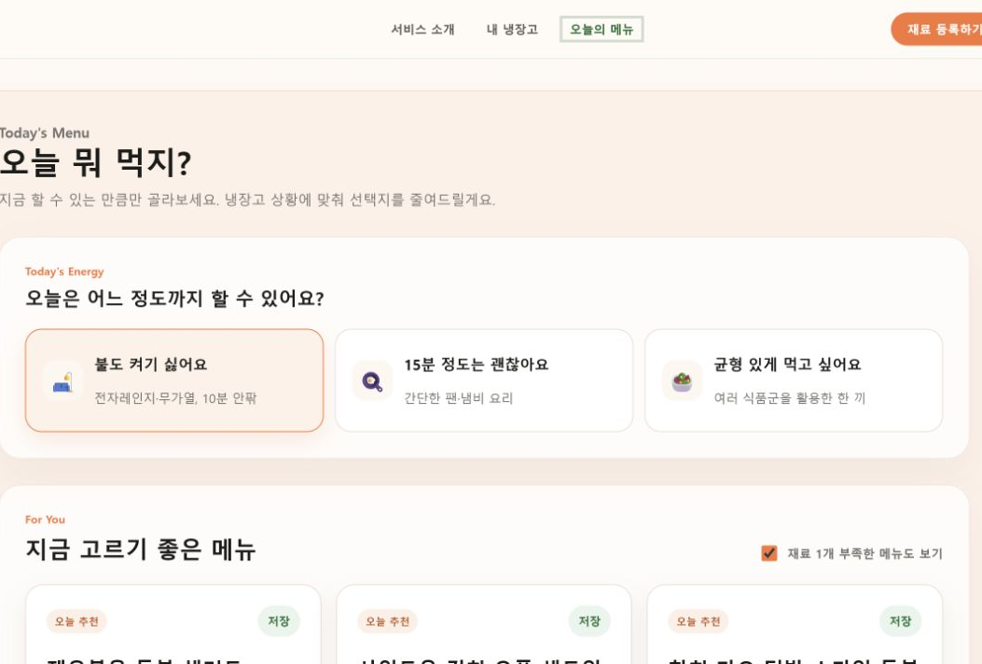
05 · 시연
임박 재료에서 메뉴 추천까지, 두 번이면 됩니다
1
2
냉장고 상태 확인
조리 여력 선택
D-1 삼겹살을 먼저 사용하도록 안내
‘불 없이’ 조건으로 3개 메뉴 추천
TODAY'S FRIDGE · DEMO DAY
07
Notes:
7:45–9:15
이제 실제 흐름을 보겠습니다.
첫 화면에서 Supabase의 재료 11개를 읽고, 가장 임박한 삼겹살 D-1을 상단에 강조합니다.
사용자는 오늘 메뉴 추천을 누르고, 불 없이·15분·균형식 중 현재 가능한 조리 여력을 선택합니다.
여기서는 ‘불도 켜기 싫어요’를 선택했고, 현재 재료로 가능한 메뉴 세 개가 나옵니다.
부족 재료 한 개까지 허용할지 선택할 수 있고, 다른 추천 보기를 누르면 기존 fingerprint를 제외한 다음 세 개를 요청합니다.

Slide 8
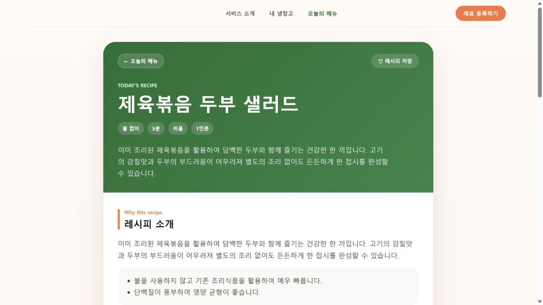
05 · 시연
추천은 레시피 상세에서 실제 행동으로 닫힙니다
제육볶음 두부 샐러드
5분 · 불 없이 · 쉬움
✓ 보유/선택 재료 구분
✓ 대체 재료와 조리 순서
✓ 저장·구매 행동 연결
남은 리스크
비정상 수량 입력 5건 + CI 자동화
다음 단계 | 입력 검증 보완 후 배포 파이프라인 연결
TODAY'S FRIDGE · DEMO DAY
08
Notes:
9:15–10:00
추천 카드를 선택하면 레시피 상세로 이동합니다.
보유 재료와 선택 재료를 구분하고, 대체 재료, 조리 순서, 영양 안내와 주의사항까지 제공합니다.
정리하면 이번 주에는 DB에 저장된 냉장고 상태가 실제 저녁 메뉴 결정으로 이어지는 한 사이클을 완성했습니다.
다음은 비정상 수량 입력 다섯 건을 보완하고 GitHub Actions로 테스트·lint·build를 자동화한 뒤 배포로 연결하겠습니다.

